Slide 1
ВІТЧИЗНЯНА РИТОРИКА. Мовотворчість І.Вишенського, Г.Сковороди, Ф.Прокоповича. Риторика в Києво-Могилянській академії

Slide 2
Мета:
Розширити відомості про розвиток вітчизняної риторики, її яскравих представників: І.Вишенського, Г.Сковороди, Ф.Прокоповича та їх роль у формуванні риторичної традиції;
Познайомити з розвитком риторики в Києво-Могилянській академії;
Вдосконалювати монологічне мовлення, навички читання мовчки;
Розвивати пам’ять, увагу, логічне мислення;
Розширювати словниковий запас учнів;
Виховувати любов до української культури, традицій, повагу до видатних діячів

Slide 3
Виведення формули уроку
( у + о ) · ( в + с ) · р = з
у – увага в – взаємодопомога р – робота
о – організованість с – спілкування з – знання

Slide 4
Пригадай!
Риторика - це наука про способи переконання та впливу на аудиторію з урахуванням її особливостей. Ця наука вивчає методику творення тексту, визначає його структуру, найбільш придатну для зрозумілого й аргументованого викладення думки.

Slide 5
Актуалізація опорних знань
Пригадайте, що вам відомо з попередніх класів про І.Вишенського та його творчість?
Розкажіть про життєвий шлях Г.Сковороди.
Охарактеризуйте діяльність Ф.Прокоповича.

Slide 6
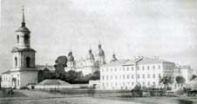
Засвоєння нового матеріалу
Українська риторика має досить глибокі історичні корені. Остаточне формування ораторського мистецтва відбувається вже в епоху Київської Русі. Досить важливим чинником у цьому процесі було, звичайно, прийняття християнства. Разом з ним приходить і мистецтво красномовства, збагачене потужною античною та візантійською традицією.

Slide 7
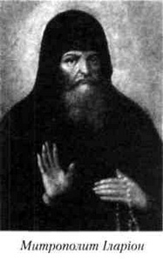
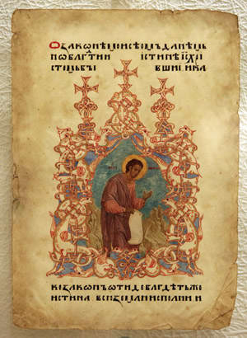
Саме тому Київська Русь залишила видатні пам'ятки насамперед гомілетичного красномовства. Досить відомою є проповідь руського митрополита Іларіона (XI ст.)"Слово про закон і благодать".

Slide 8
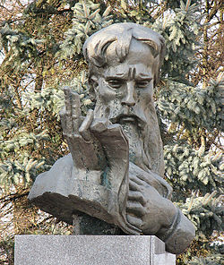
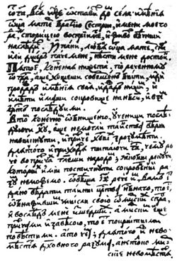
Тематика полемічних творів потребувала розширення рамок риторичних засобів за рахунок введення живомовної експресії та вже значних на той час мовних надбань українського фольклору. Тому і такий великий захисник церковнослов'янської мови, як Іван Вишенський, який вважав її "плодоноснійший од всъх языков и богу любимший", широко використовував у своїй творчості просту мову.

Slide 9
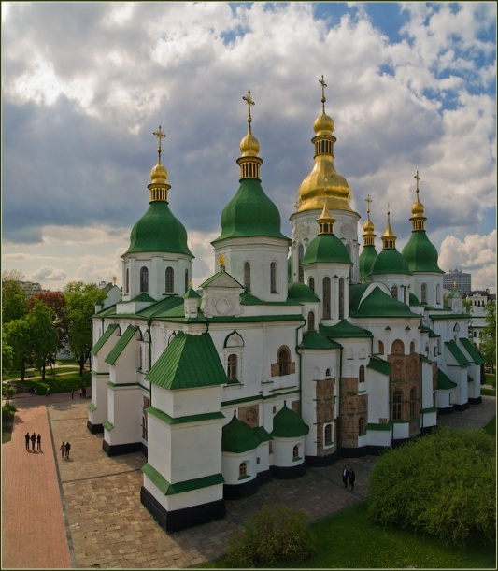
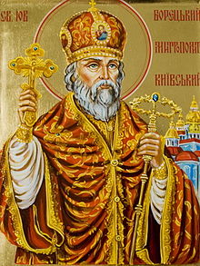
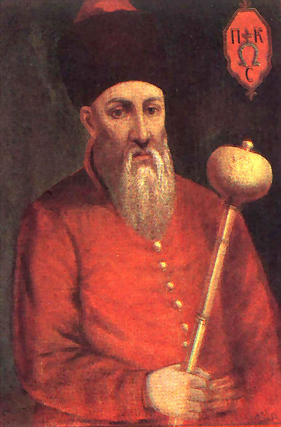
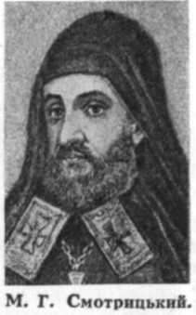
У братських школах інтенсивно вивчали риторику, бо була потреба в обороні православ'я, в боротьбі за душі людей. Наприклад, у Київській братській школі ректорами були такі видатні ритори, як І. Борецький, К.Сакович та
М. Смотрицький. Риторика та піїтика посідали почесне місце серед філологічних дисциплін.

Slide 10
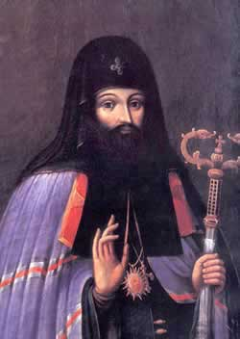
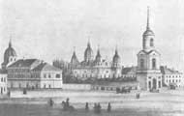
Величезну роль у розвитку української культури відіграв у XVII ст. митрополит Київський Петро Могила, який заснував на основі Київської братської школи Колегію (з XVII ст. Академія) на рівні тодішніх західноєвропейських університетів, започаткував літературу й мистецтво нового, барокового стилю, оновивши мову церковної пропаганди

Slide 11
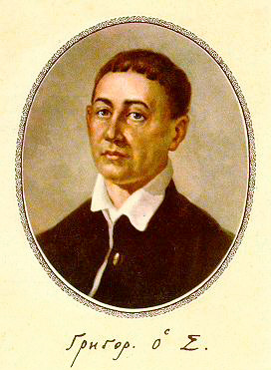
У Києво-Могилянській академії вчився останній видатний представник давньої книжної української мови, поет у стилі релігійного бароко, філософ Григорій Савович Сковорода.

Slide 12
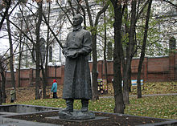
Мовотворчість Григорія Сковороди реалізувалась у різноманітних жанрах
Філософські
трактати
Педагогічні трактати
Притчі
Перекладна поезія
Байки
Проповіді
Оригінальна
поезія
Епістолярій

Slide 13
ампліфікація
епітети
Художні засоби
Г.Сковороди
асонанс
антитези
символи
перифраз

Slide 14
Крилаті вислови Г.Сковороди
Світ ловив мене, та не впіймав
Народ спить, но всякий сон є пробудний
Сродна праця
Всякому городу нрав і права
Сад божественних пісень

Slide 15
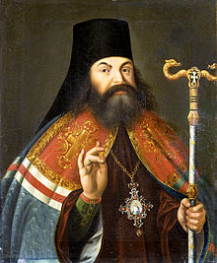
Одним із найвидатніших професорів риторики Києво-Могилянської академії з 1706 р. був Феофан Прокопович (1677-1736).
Праця
"Про риторичне мистецтво"
("De arte rhetorika"),

Slide 16
У цілому концепція риторики, яку пропонує Ф. Прокопович, прагне певним чином поєднати традиції Аристотеля та Квінтіліана. Адже промова оратора повинна не тільки переконувати, показувати, що відповідь на важливі питання є правильною. Вона повинна також викликати почуття насолоди у слухачів.

Slide 17
Всі риторики VІІ – VІІІ ст. мали однотипну структуру
Загальна риторика
Часткова риторика
Вступ
Теоретична
Акція
Інвенція
Меморія
Елокуція
Диспозиція

Slide 18
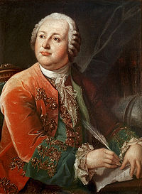
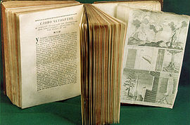
Певним підсумком східнослов'янської риторики є праці Михайла Ломоносова (1711-1765)
У своїй роботі "Коротке керівництво до риторики" російський теоретик риторики поділяв дану науку на чотири частини: винахід, прикрашання, розташування, виголошення. Однак останній розділ у підручнику є найменшим за обсягом

Slide 19
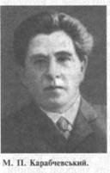
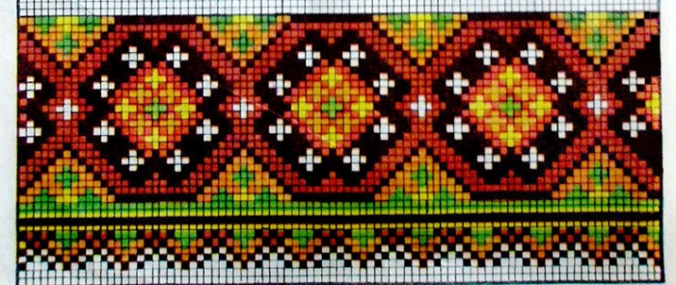
Українське судове красномовство XIX-XX ст. знає ім’я М. Карабчевського, талант якого розгорнувся на теренах Петербурзької юстиції та М. Холеви, що віддав свої здібності юридичного оратора Петербургу

Slide 20
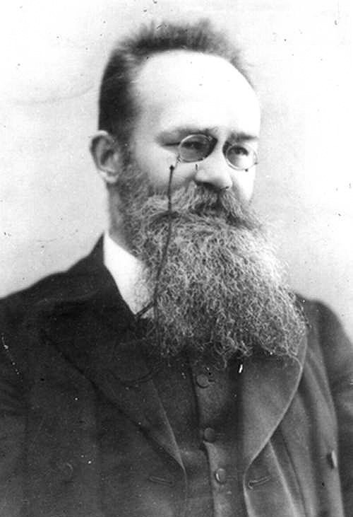
М. Грушевський - провідний діяч держави та національної освіти, вчений і публіцист.
М. Грушевський був відомий як політичний оратор, який заслужено вважається одним з батьків української нації. Зокрема саме під його впливом було вперше оголошено офіційно новий статус української мови як державної ("Закон Центральної Ради про державну мову", 1918).

Slide 21
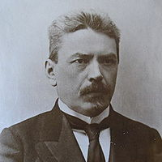
Окремо слід відмітити роботу Сергія Поварніна (1870-1952)"Спір. Про теорію і практику спору", яка вийшла друком у 1918 р. Ця робота являє собою спробу в систематичному та популярному викладі подати ті знання, які було накопичено в еристиці, логіці, риториці та психології спілкування.

Slide 22
Новий спалах у розвитку української риторики відбувається вже в період розбудови нашої незалежної держави. Останнім часом інтерес до даної науки в Україні все більше зростає. Володіння навичками ораторського мистецтва на сьогоднішній день є необхідною умовою сучасного фахівця в будь-якій сфері.

Slide 23
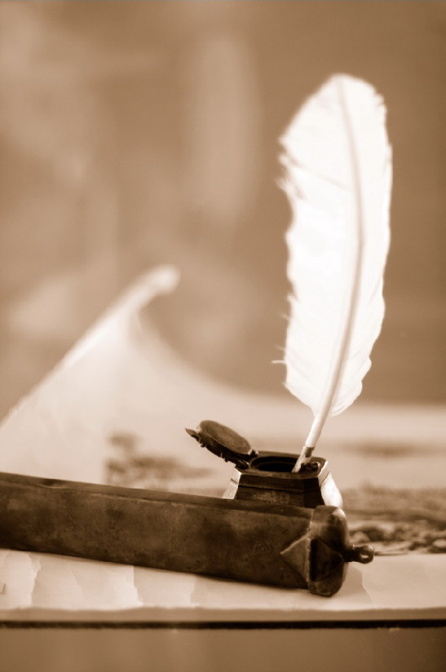
Домашнє завдання
Проаналізувати промову політичного діяча;
Підготувати реферат на тему: “Риторика в Україні: традиції та сучасність”

Slide 24
Література
Українська мова. 10–11 класи. Програма для профільного навчання учнів загальноосвітніх навчальних закладів. Філологічний напрям, профіль – українська філологія. Профільний рівень / Укладачі: Л.І. Мацько, О.М. Семеног – К.: Грамота, 2011.
Українська мова: підруч. для 11 кл. загальноосвіт. навчальних закл. з навчанням укр.мовою: академ. рівень, профіл. рівень/ С.О. Караман, О.В. Караман, М.Я. Плющ, В.І. Тихоша. – К.: Освіта, 2011. – 416 с.
Глазова О.П. Рідна мова.10 клас: Плани-конспекти уроків. – Х.: Веста: Видавництво “Ранок”, 2007. – 256 с. - (Майстер-клас)
Слюніна О.В. Усі уроки української мови в 11 класі. І семестр. Профіль – українська філологія. – Х.: Вид. група “Основа”, 2013. – 464с. – (Серія “Усі уроки”)
Інтернет-ресурси
Олійник О.Б. Риторика:(навч.посібн.)/Ольга Борисівна Олійник. – К.: Кондор, 2009. – 170 с.

Slide 25
Презентацію підготувала Гладишевська Галина Михайлівна
Вчитель української мови та літератури Червонокутської загальноосвітньої школи І-ІІІ ступенів №1
Жашківської
районної ради
Черкаської області
Дякую за увагу!

